Slide 1
Energija

Slide 2
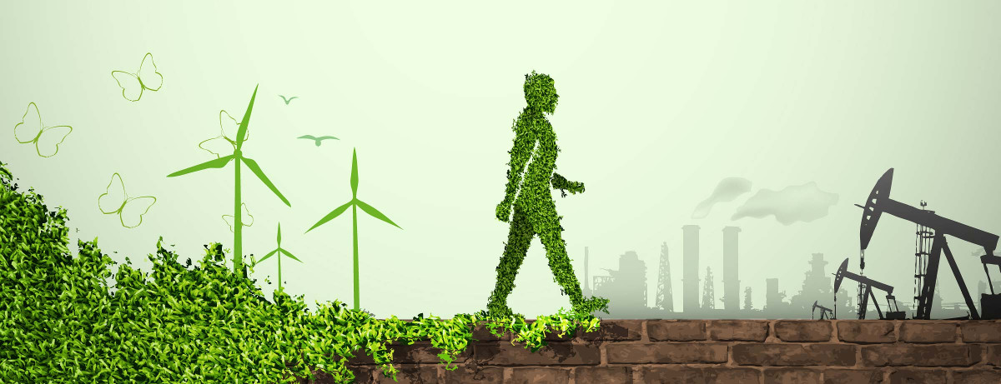
Uopšteno o energiji
Efikasnost energije

Slide 3
Energija
Šta je energija?
Hiljadama godina ljudi su koristili energiju sopstvenih mišića. Onda su počeli da pripitomljavaju životinje. One su umesto ljudi obavljale teške poslove, vukle kola, podizale teret, pokretale primitivne mašine i ostalo. Nakon mnogo vremena čovek je otkrio i druge oblike energije. U prirodi postoji više oblika energije hemijska, toplotna, mehanička, svetlosna, električna, nuklearna.
Energija je sve. Ona se nalazi svuda. Jedna je od istinskih kontanosti univerzuma, jer od kad postoji univerzum postoji i energija. Iako se pojavljuje u različitim oblicima, suština je da je energija sposobnost da se neki posao obavi.

Slide 4
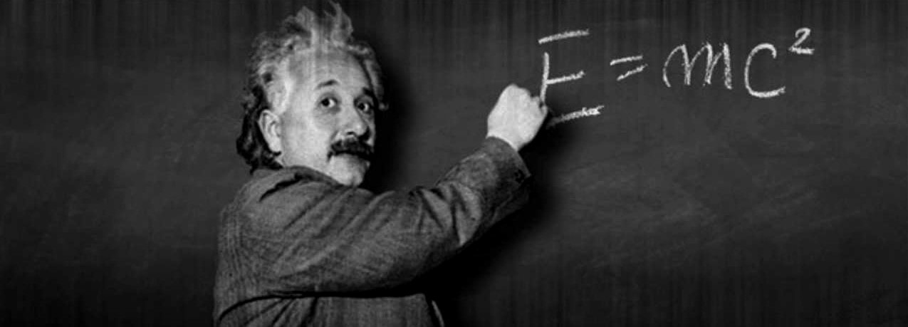
Formula za Energiju
E=mc
E - ekvivalentna energija, M - masa tela, C - brzina svetlosti.
2
Matematički proizvod ovog proračuna je da tijelo u mirovanju ima energiju! Energija može da bude: mehanička, elektromagnetna, elastična, potencionalna, gravitaciona, svuda je oko nas i u svakakim je oblicima.

Slide 5
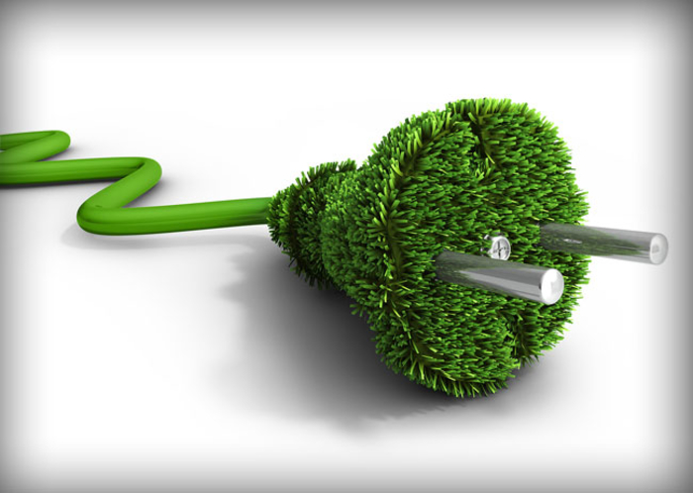
Efikasnost energije
Energetska efikasnost podrazumeva niz mjera koje preduzimamo u cilju smanjenja potrošnje energije, a koje pri tome ne narušavaju uslove rada i života.
Pojam energetska efiksnost ima dva moguća značenja, gde se jedno odnosi na tehničke uređaje, dok se drugo odnosi na određene mjere i ponašanja. Za uređaje kažemo da su energetski efikasni ako imaju visok stepen korisnog dejstva tj. male gubitke prilikom transformacije jednog oblika energije u drugi. Krajnji cilj je svesti potrošnju energije na minimum, a pri tome ne narušiti nivo komfora već zadržati ili čak povećati nivo udobnosti. Kada pomislimo na štednju, uglavnom su preve asocijacije na odricanje, dok efikasna upotreba energije direktno vodi ka povećanju kvaliteta života, konkurentnosti privrede i energetskoj bezbednosti. Rezultat povećane efikasnosti su značajne uštede u finansijskom smislu, ali ne treba zanemariti i direktan uticaj na očuvanje životne sredine.

Slide 6
Obnovljivi izvori energije

Slide 7
Obnovljivi izvori energije, nekada trajni energetski izvori, predstavljaju energetske resurse koji se koriste za proizvodnju električne energije ili toplotne energije, odnosno svaki koristan rad, a čije rezerve se konstantno ili ciklično obnavljaju.
Sam naziv obnovljivi, kao i trajni, potiče od činjenice da se energija troši u iznosu koji ne premašuje brzinu kojom se stvara u prirodi. Može se čuti da se među obnovljive izvore energije svrstavaju i oni izvori za koje se tvrdi da su rezerve tolike da se mogu eksploatisati milionima godina. Ovo je u suprotnosti sa neobnovljivim izvorima kojima su rezerve procenjene na desetine ili stotine godina, dok je njihovo stvaranje trajalo milionima godina.
Kod nas, na primer, raspodela resursa obnovljivih izvora energije je sledeća:
energija biomase, (63%)
solarna energija, (17%)
energija malih vodotokova, (10 %)
energija vetra, (5%)
geotermalna energija. (5%)
Iz obnovljivih izvora energije dobija se 18% ukupne svetske energije (2010), ali je najveći deo toga energija dobijena tradicionalnim korišćenjem biomase i to 13 od 18%. Od velikih hidroelektrana dobija se dodatnih 3% energije. Dakle, kad izuzmemo tradicionalne obnovljive izvore energije jednostavno je izračunati da “novi izvori energije” proizvode samo 2,4% ukupne svetske energije. 1,3% otpada na instalacije za grejanje vode, 0,8% na proizvodnju električne energije i 0,3% na biogoriva. Taj deo u budućnosti treba znatno povećati jer neobnovljivih izvora energije ima sve manje, a i njihov uticaj je sve izraženiji u zadnjih nekoliko decenija. Sunce isporučuje Zemlji 15 hiljada puta više energije nego što uspevamo iskorisiti, a čak i pored toga na nekim mestima na Zemlji postoje naselja gde se ljudi smrzavaju.

Slide 8
Hvala na pažnji!
Vladimir Krstić
Luka Jovanović IX-3
Đuro Radonjić

